Slide 1
Турисько-краєзнавчий клуб “Мандрівець”
ЗОШ № 13 м. Тернопіль

Slide 2
Маршрут № 1 «Неіснуючим державним кордоном, або історичні мандрівки прикордонними твердинями «Збруцької фортифікаційної лінії»
Нитка маршруту – с. Токи – смт. Підволочиськ – с. Тарноруда – смт. Сатанів – смт. Гусятин – с. Сидорів – с. Збриж – смт. Скала-Подільська – с. Чорнокозинці – с.Кудринці – с. Окопи.

Slide 3
Руїни замку XVI ст. в с. Токи

Slide 4
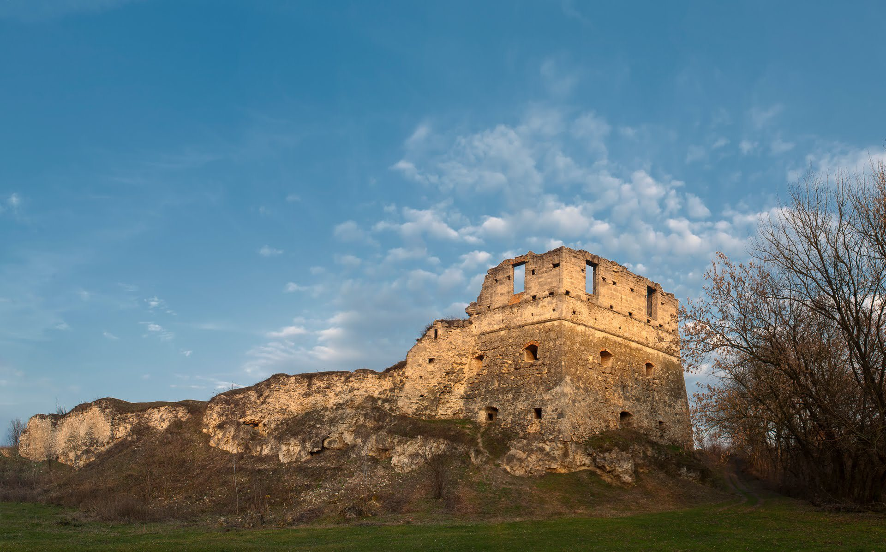
Руїни замку XVI ст. в с. Токи

Slide 5
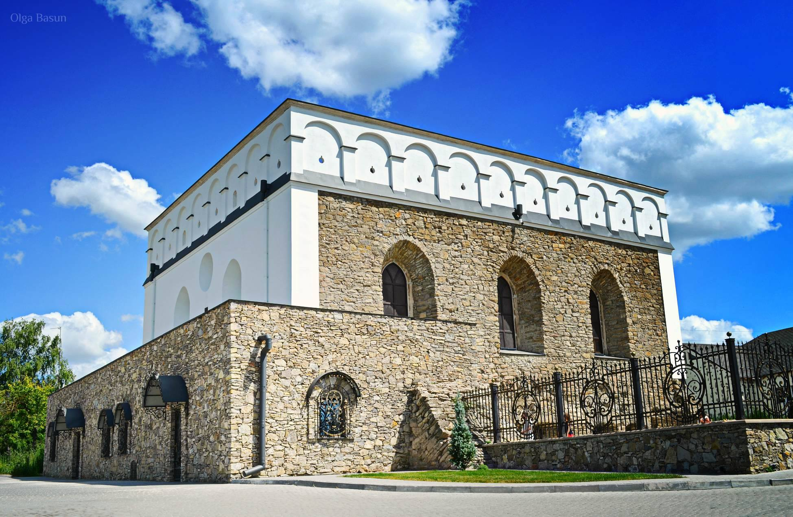
Синагога XVI ст. в смт. Сатанів

Slide 6
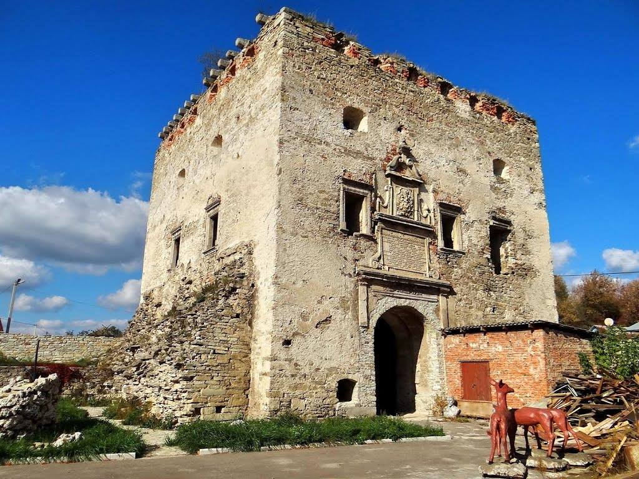
В’їзна брама XVI ст. смт. Сатанів

Slide 7
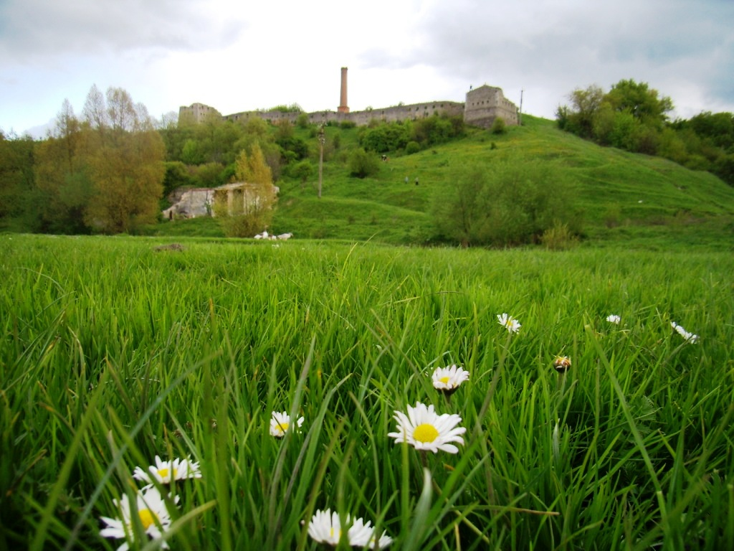
Замок XVI ст. в смт. Сатанів

Slide 8
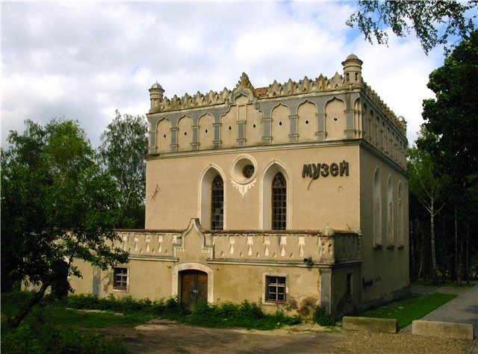
Синагога XVI ст. в смт. Гусятин

Slide 9
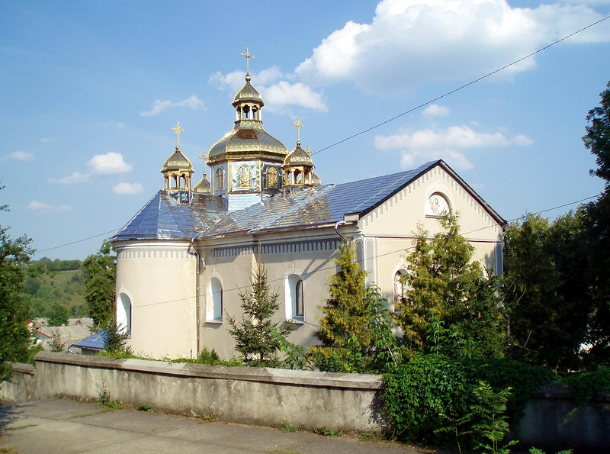
Церква св. Онуфрія в смт. Гусятин (XVI ст.)

Slide 10
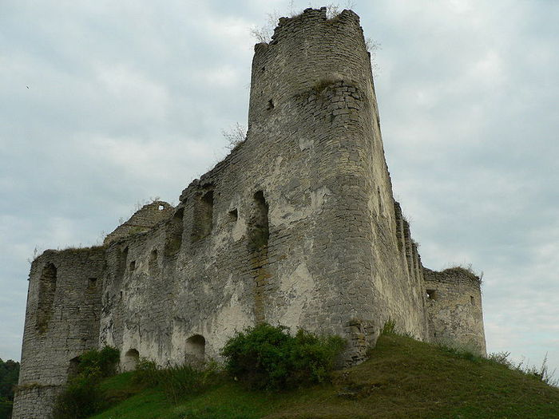
Замок XVIІ ст. в с. Сидорів

Slide 11
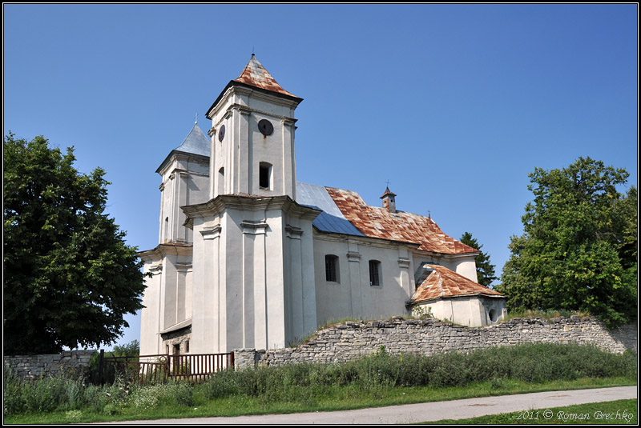
Костел Пресвятої Діви Марії в с. Сидорів (XVIІІ ст.)

Slide 12
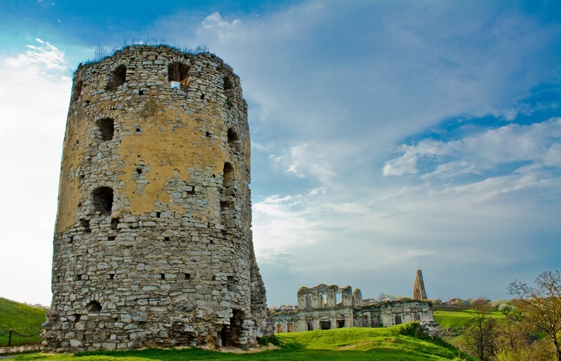
Руїни замку в смт. Скала-Подільська (XVI – XVIІІ ст.)

Slide 13
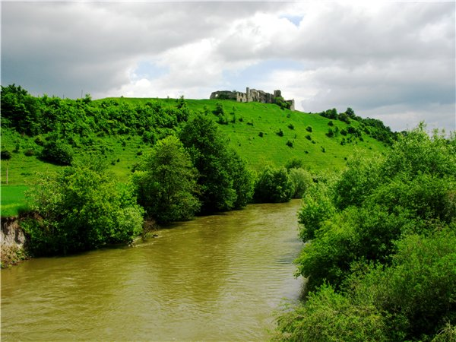
Руїни замку в с. Чорнокозинці (XIV – XVIІІ ст.)

Slide 14
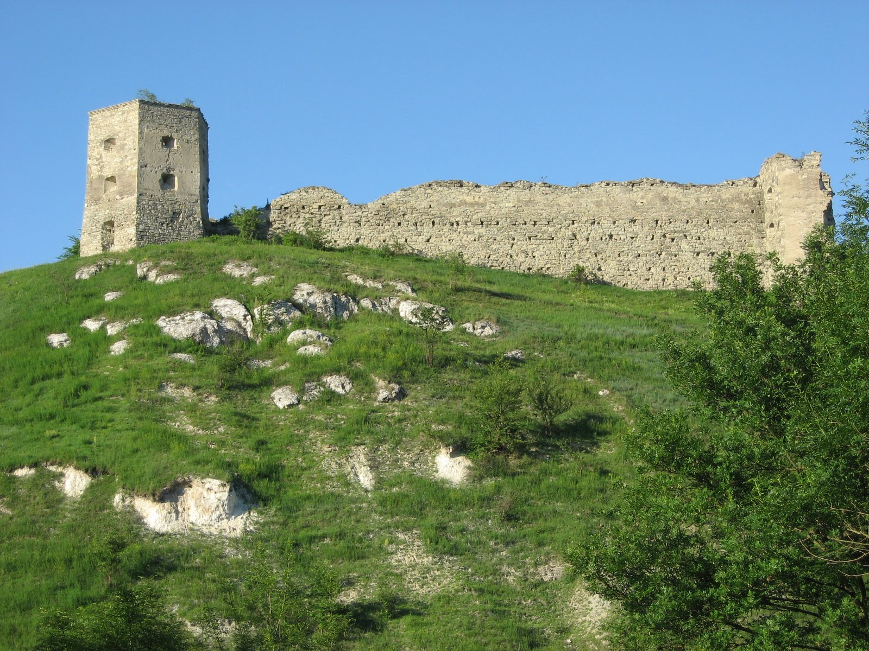
Руїни замку XVIІ ст. в с. Кудринці

Slide 15
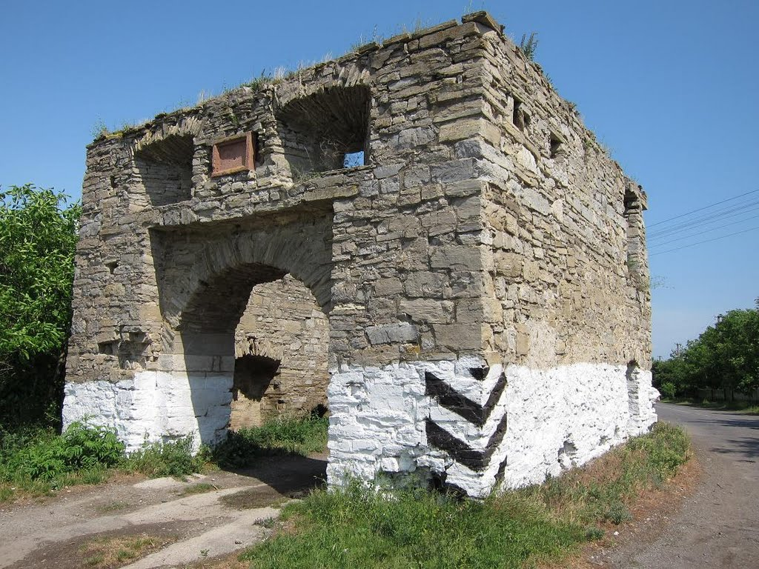
Львівська брама фортеці в с. Окопи, Гори Св. Трійці (XVIІ ст.)

Slide 16
Маршрут № 2 «Древнім княжим трактом від Галича до Теребовлі»
Нитка маршруту – с. Крилос – м. Галич – с. Бишів – с. Завалів – м. Підгайці - с.Зарваниця – м. Теребовля.

Slide 17
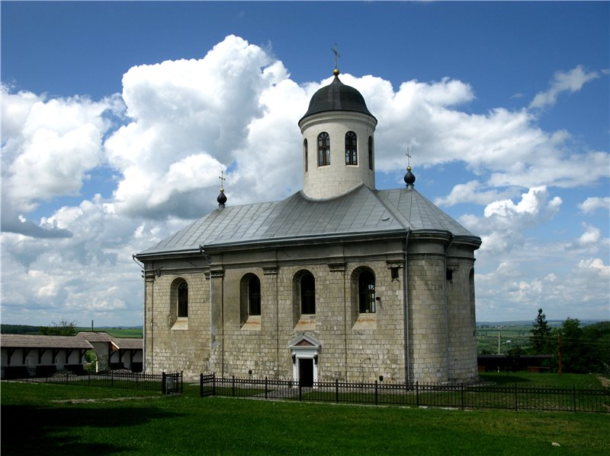
Успенська церква XVI ст. в с. Крилос

Slide 18
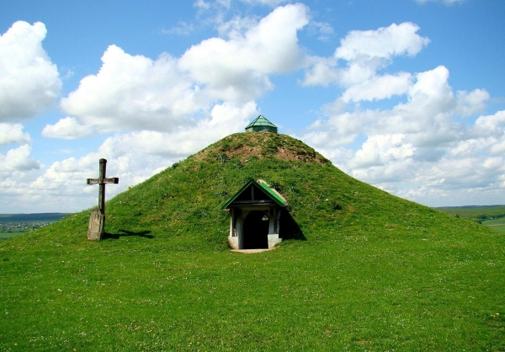
Галичина могила XІI ст. в с. Крилос

Slide 19
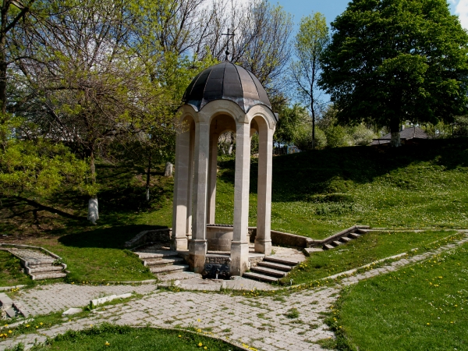
Княже джерело в с. Крилос

Slide 20
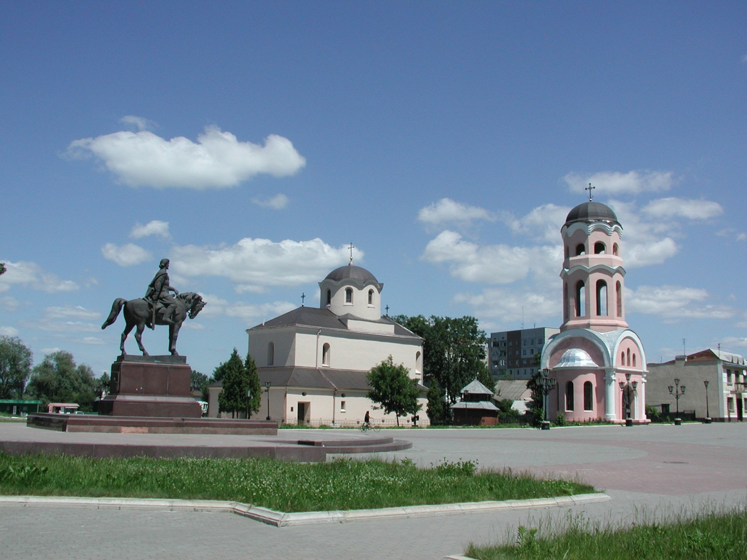
Церква Різдва Христового в м. Галич (XIV ст.)

Slide 21
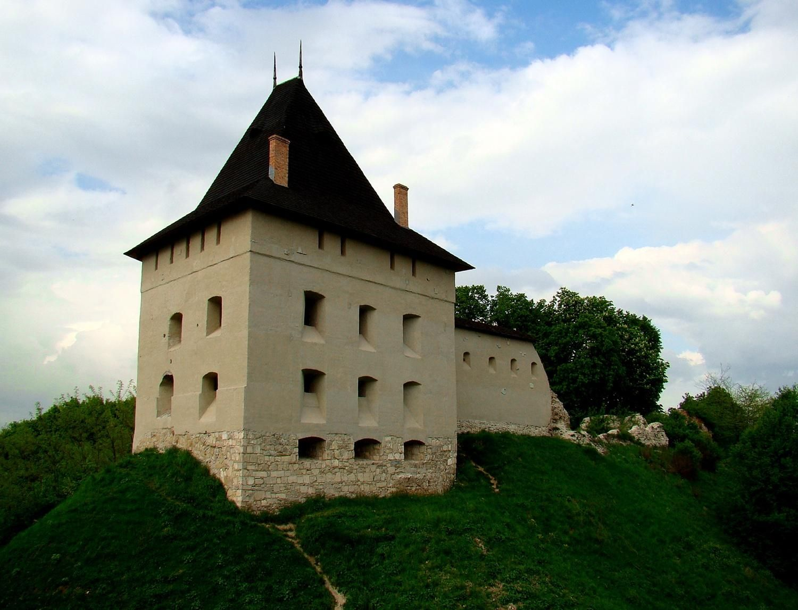
Старостинський замок XVI ст. у м. Галич

Slide 22
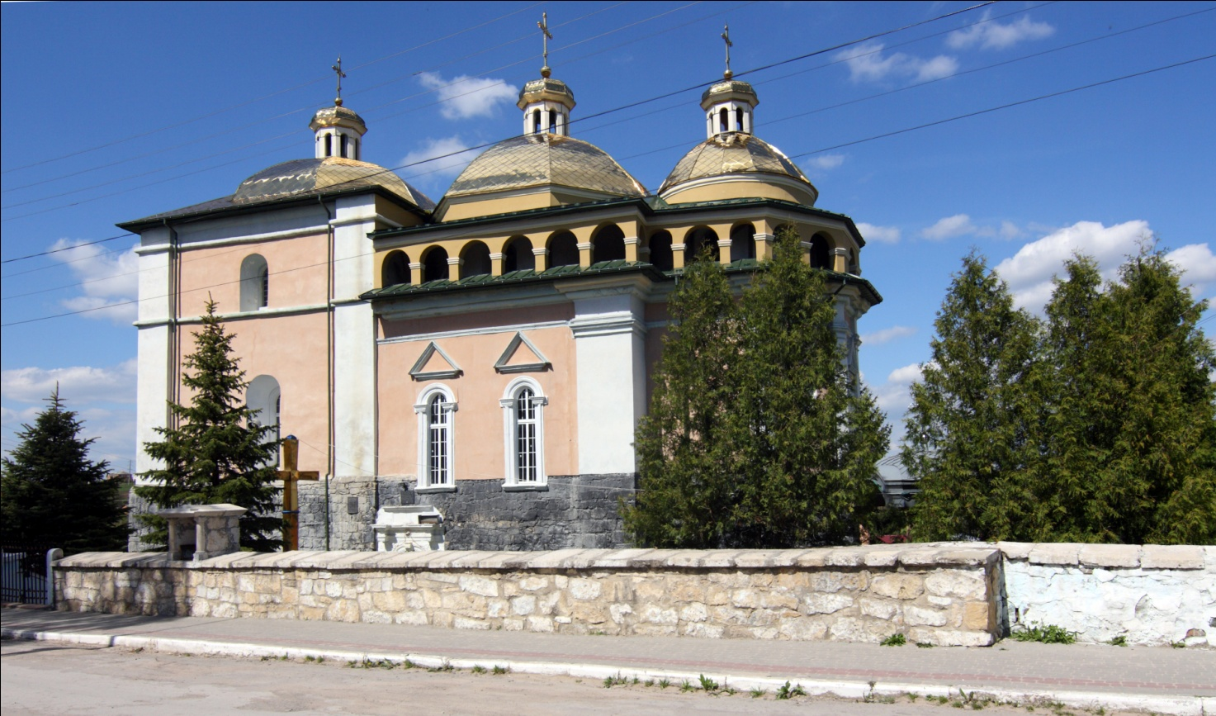
Церква Успіння Пресвятої Богородиці в м. Підгайці (XVIІ ст.)

Slide 23
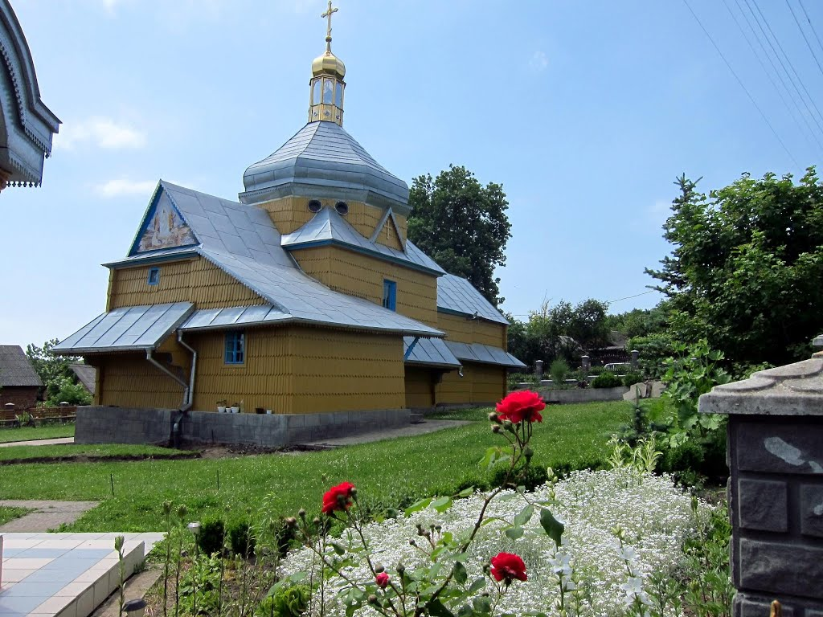
Церква Преображення Господнього в м. Підгайці (XVIІІ ст.)

Slide 24
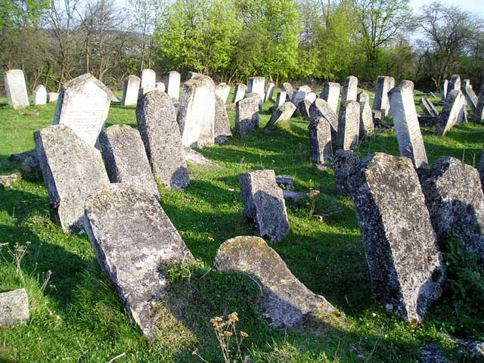
Єврейський цвинтар XV – ХХ ст. у м. Підгайці

Slide 25
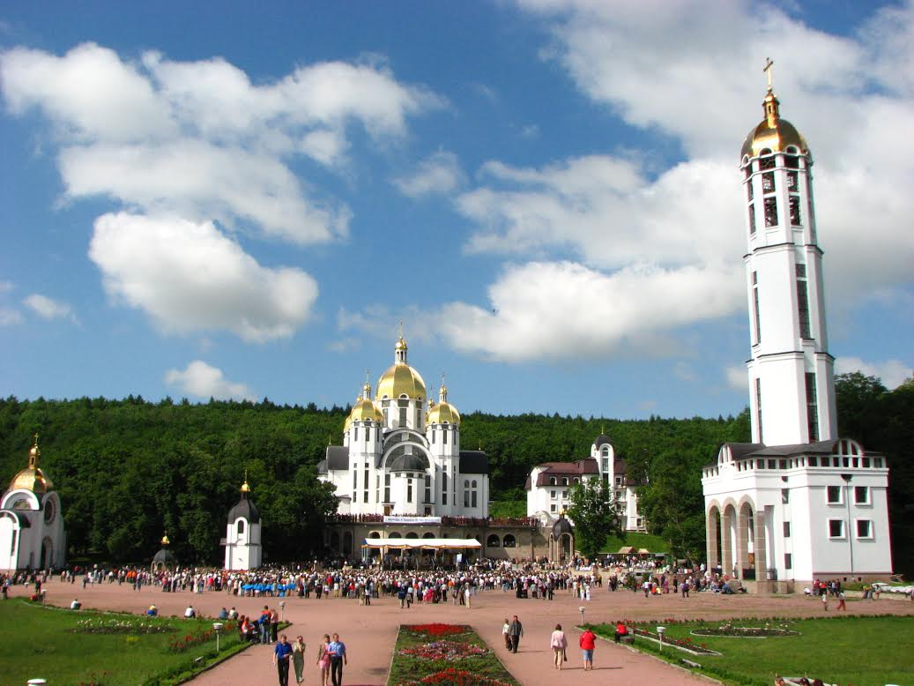
Маріїнський центр у с. Зарваниця

Slide 26
Руїни замку XV - XVIІ ст. у м. Теребовля

Slide 27
Костел Петра і Павла у м. Теребовля (ХХ ст.)
Церква Св. Миколая у м. Теребовля (XVI ст.)

Slide 28
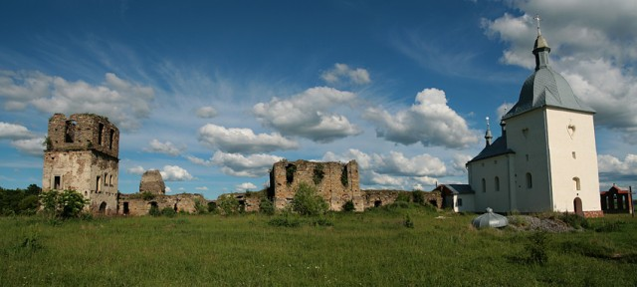
Руїни Підгорянського монастиря XVI ст. у передмісті Теребовлі

Slide 29
Маршрут № 3 «Історичні мандрівки Кременецькими горами від повстанського до духовного центру Волині»
Нитка маршруту – с. Антонівці – с. Стіжок – с. Лішня – с. Білокриниця – м. Кременець – с. Підлісці – с. Великі Бережці – с. Дунаїв – м. Почаїв.

Slide 30
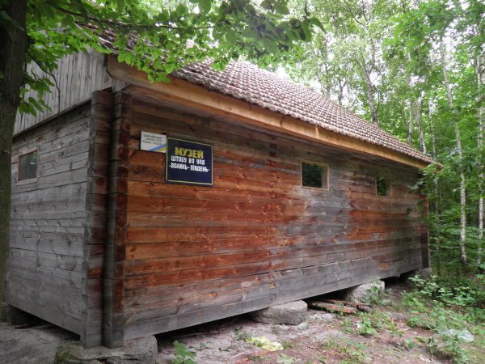
Музей штабу УПА в с. Антонівці

Slide 31
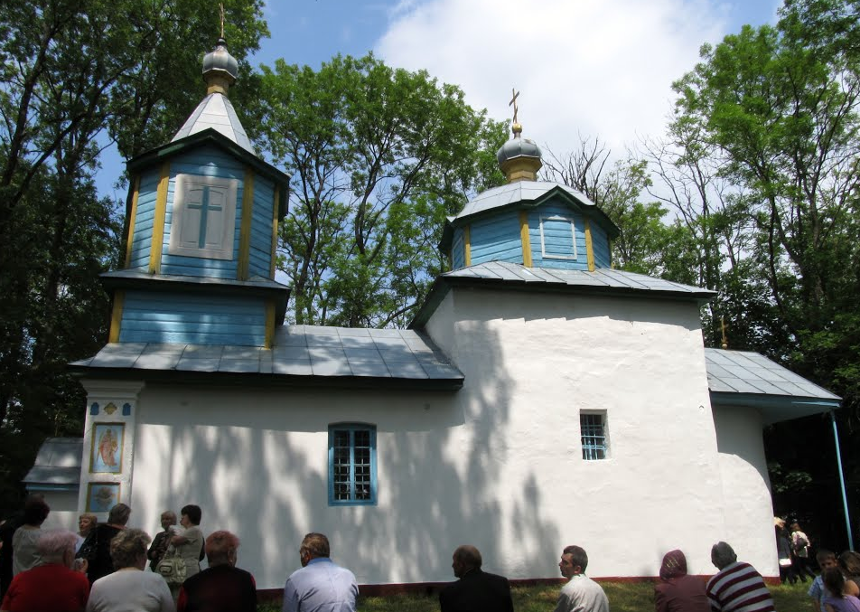
Церква Святої Трійці на Даниловій горі біля с. Стіжок (XІІI - XVI ст.)

Slide 32
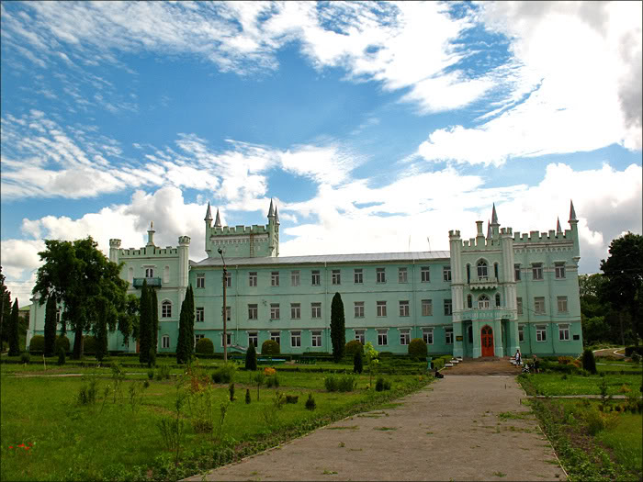
Палац графа О. Вороніна у с. Білокриниця (XVIІ – XIХ ст. )

Slide 33
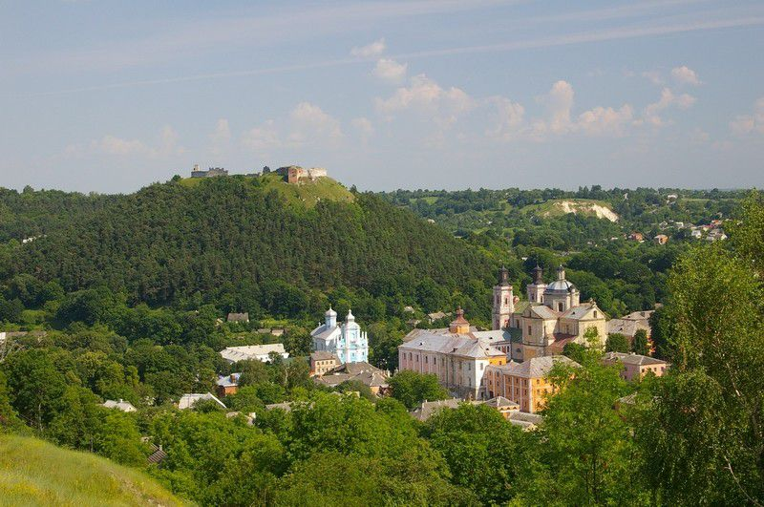
Вид на г. Бона в м. Кременець

Slide 34
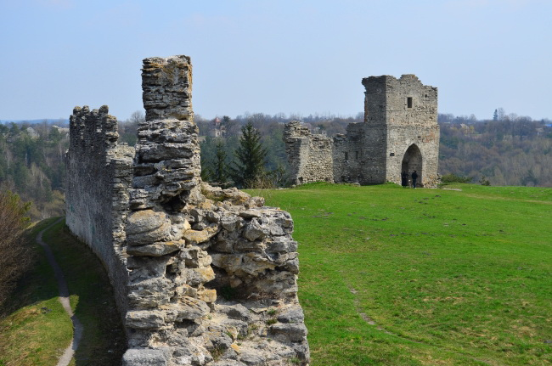
Руїни замку XVI ст. на г. Бона в м. Кременець

Slide 35
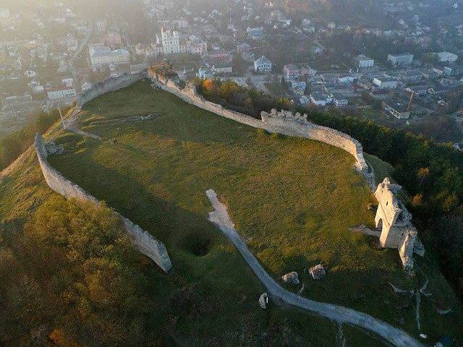
Руїни Кременецького замку

Slide 36
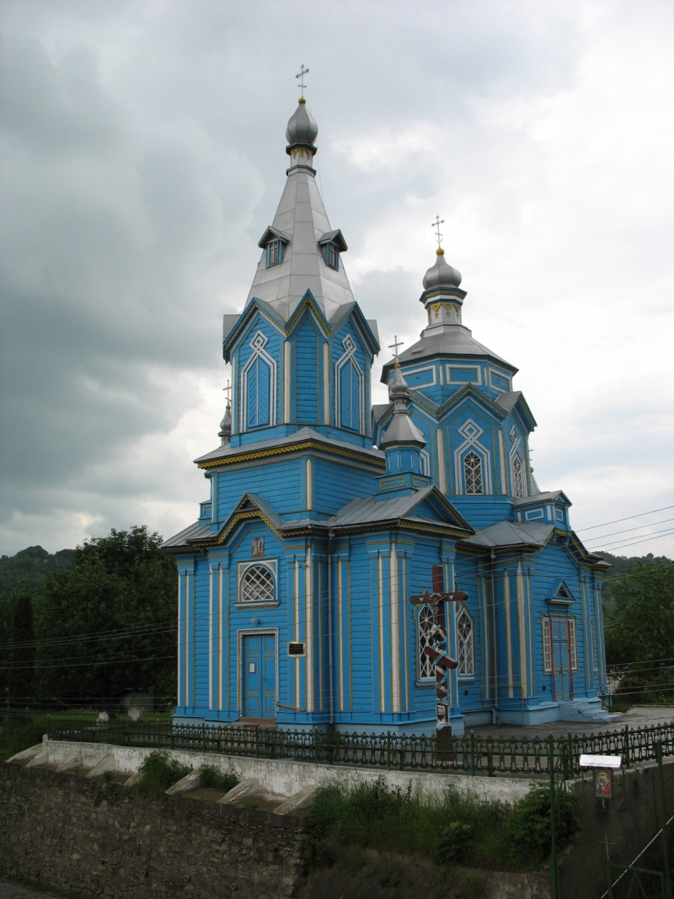
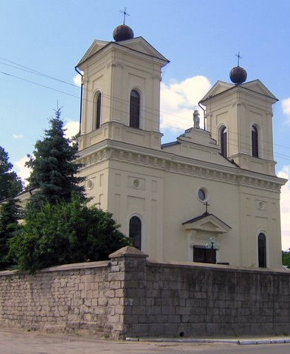
Церква Воздвиження Чесного Хреста в м. Кременець (XIХст.)
Костел Святого Станіслава в м. Кременець (XIХст.)

Slide 37
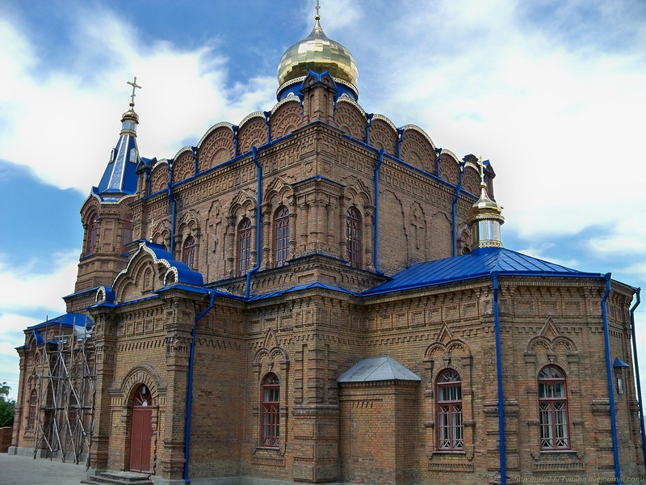
Церква Святої Покрови в м. Кременець (поч. XХст.)

Slide 38
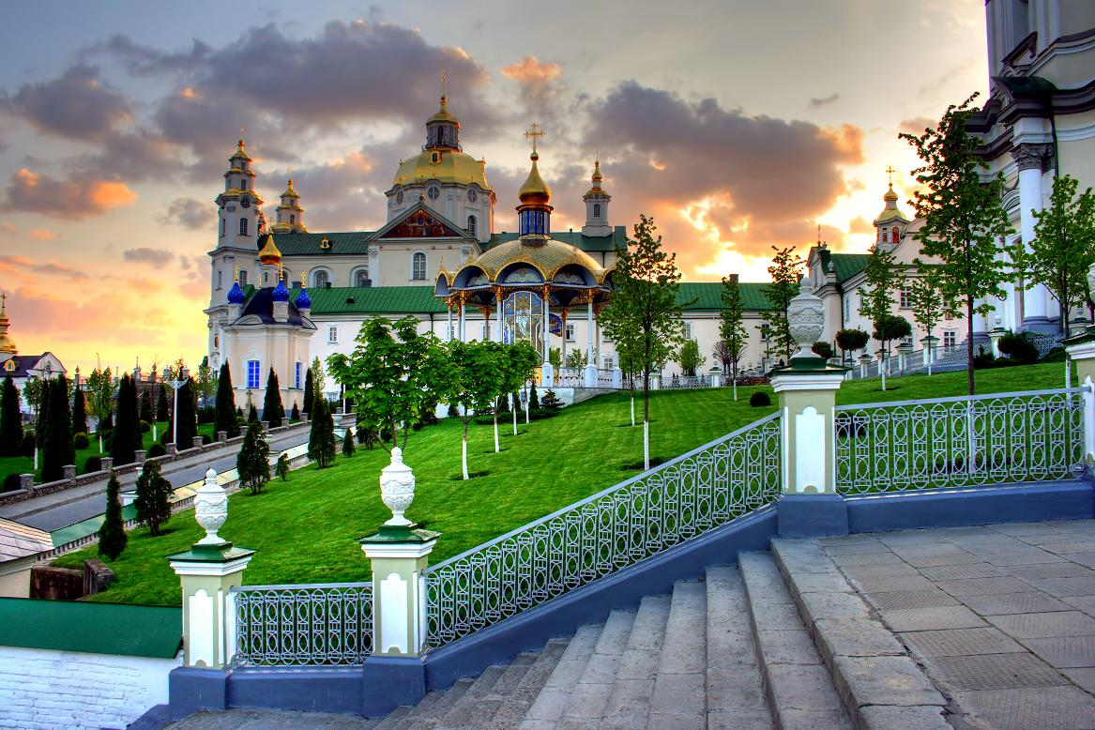
Почаївська лавра

Slide 39
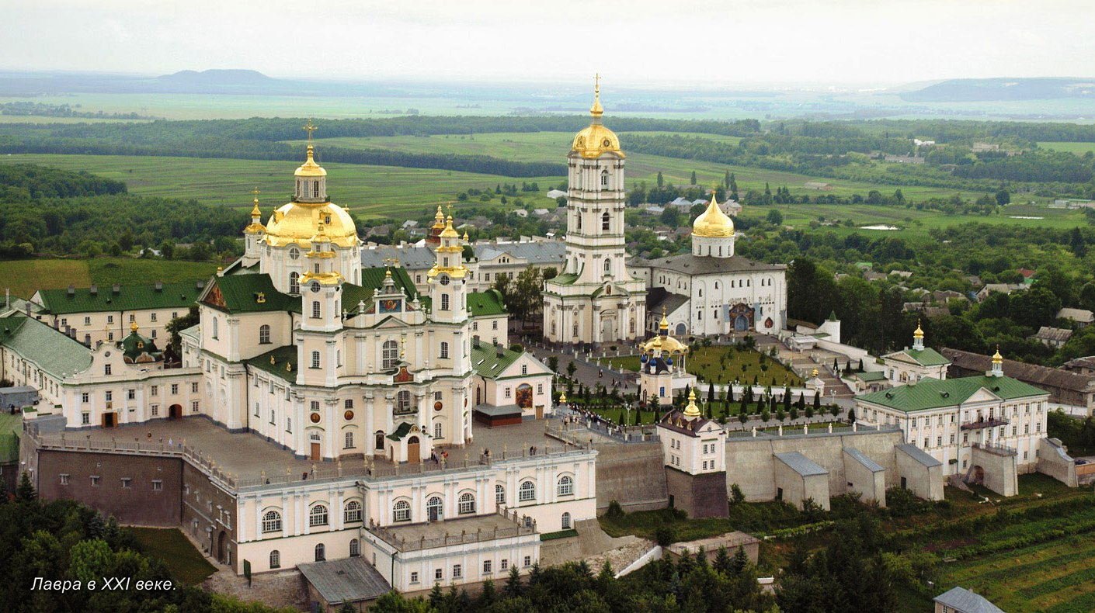
Архітектурний комплекс Почаївської лаври

Slide 40
Маршрут № 4 «Гори Вороняки: історичні мандрівки галицько-волинським пограниччям»
Нитка маршруту – с. Білий Камінь – с. Гавареччина – смт Олесько – с. Підгірці – с. Жарків – с. Голубиця – с. Літовище – смт. Підкамінь – с. Попівці – с. Крутнів – с. Раславка – с. Лосятин – м. Почаїв.

Slide 41
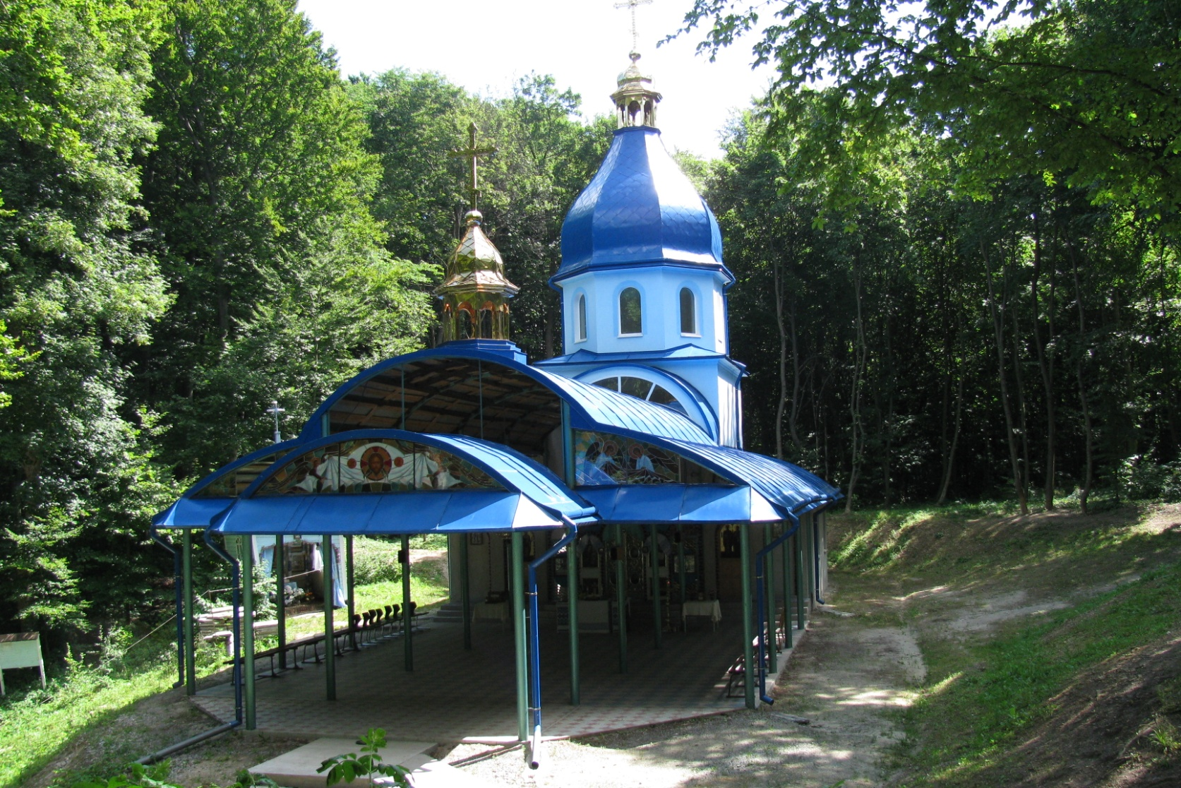
Монастирська церква на Святій горі в околицях Білого Каменя

Slide 42
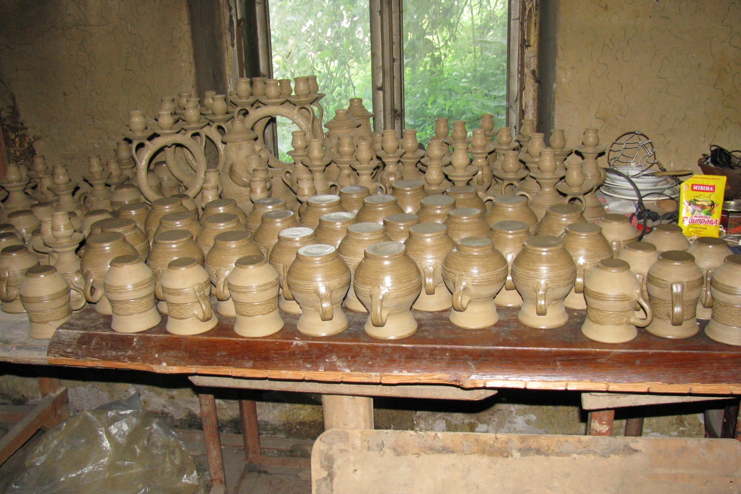
Гаварецька кераміка

Slide 43
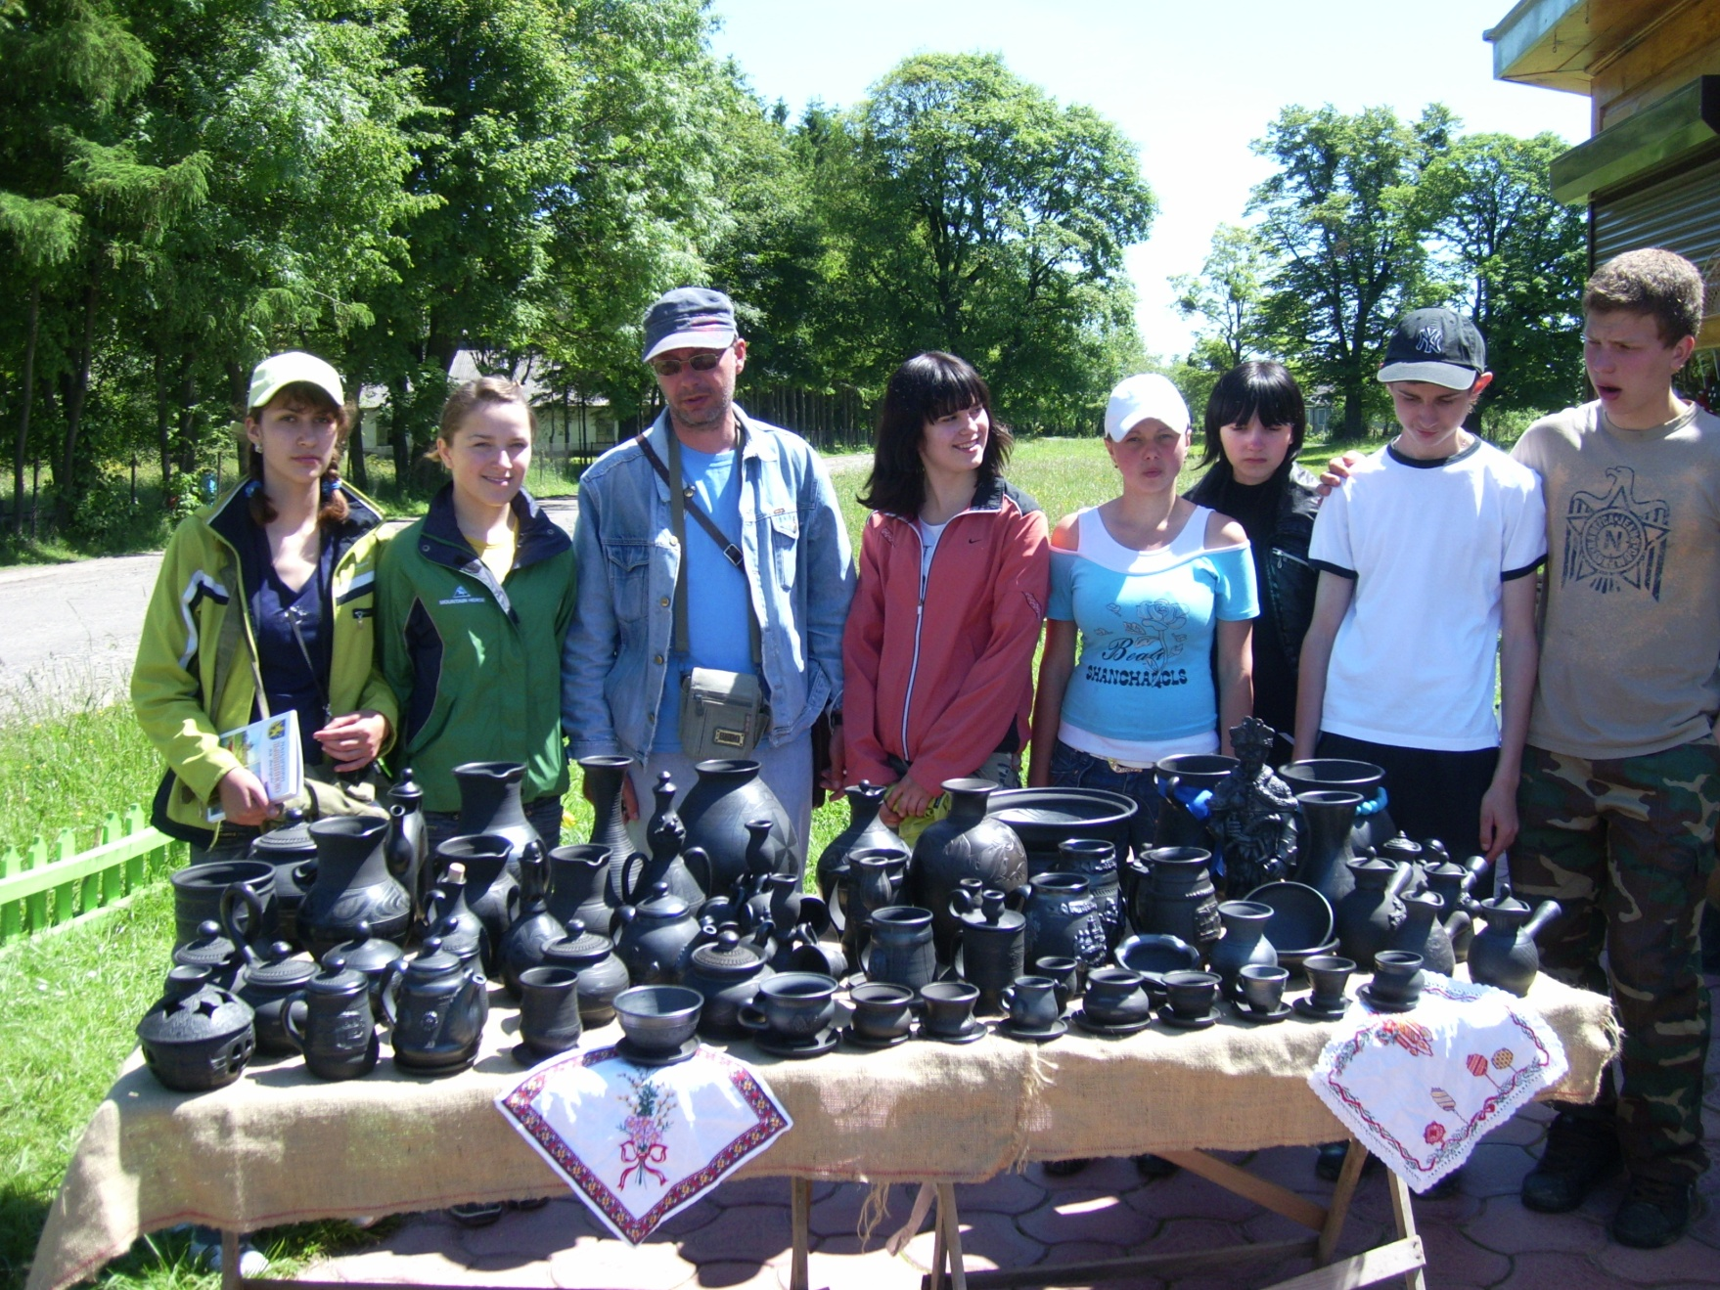
Чорнодимлена кераміка гаварецьких гончарів

Slide 44
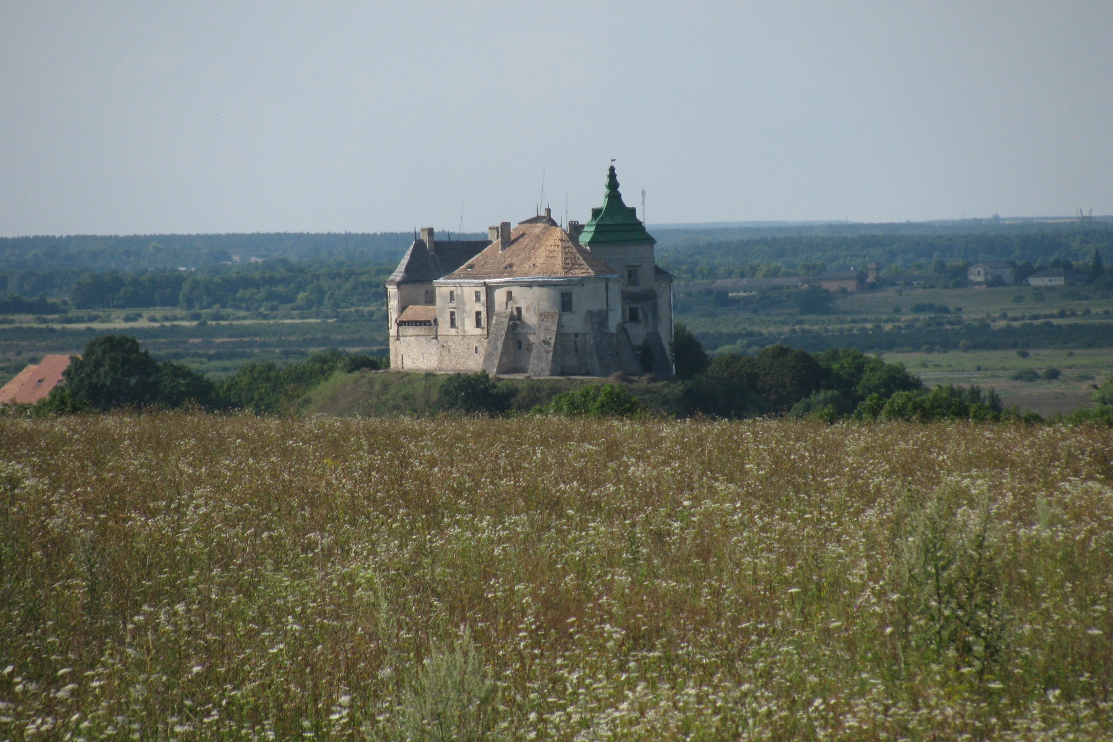
Олеський замок XIV - XVI ст.

Slide 45
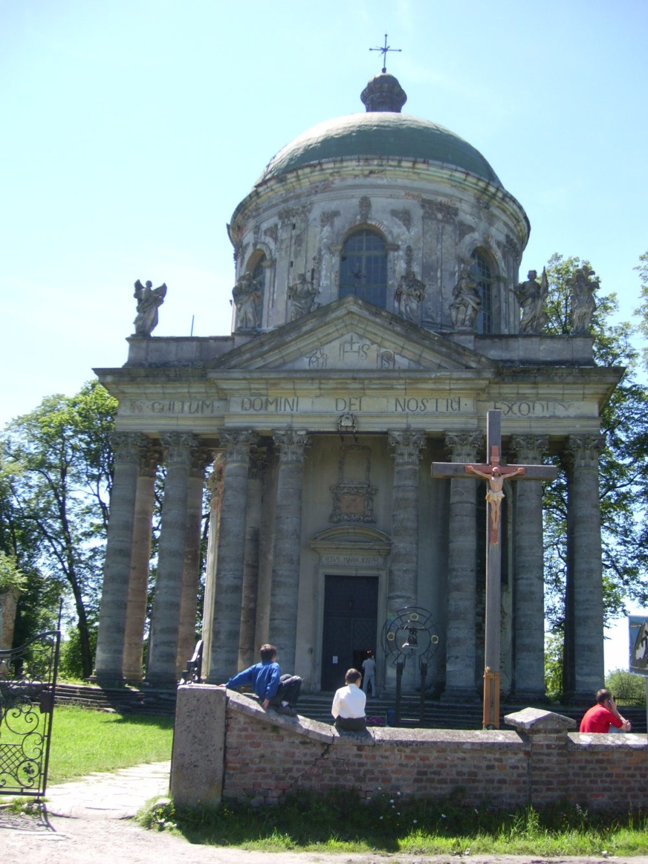
Костел Св. Йосифа у с. Підгірці (XVIІІ ст.)

Slide 46
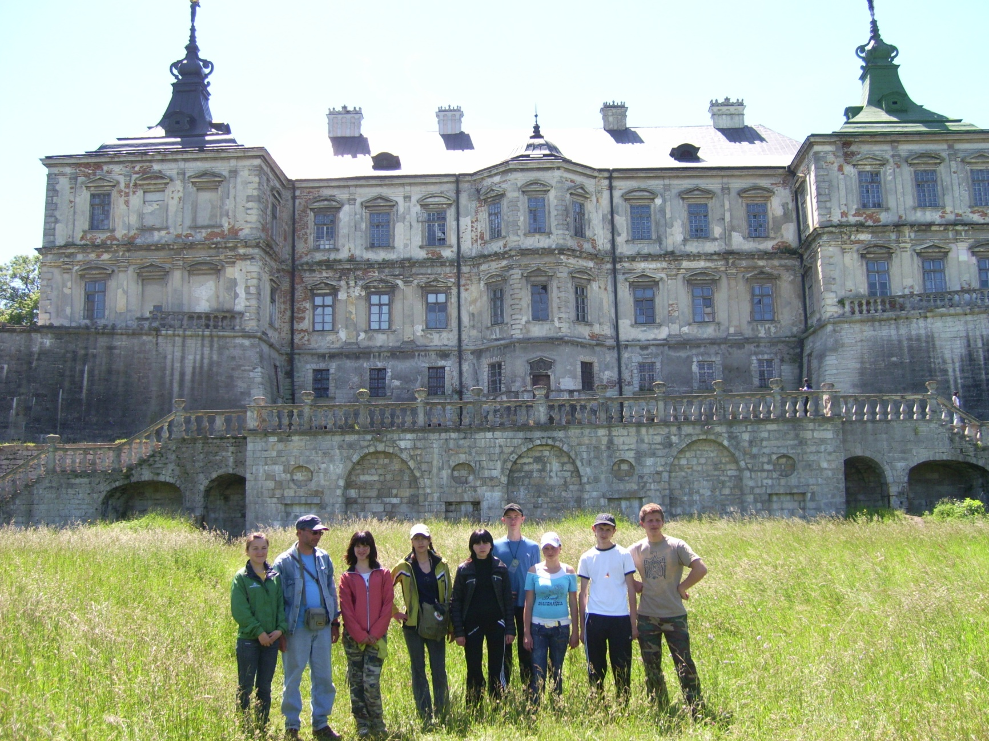
Палац XVIІ - XVIІІ ст. у с. Підгірці

Slide 47
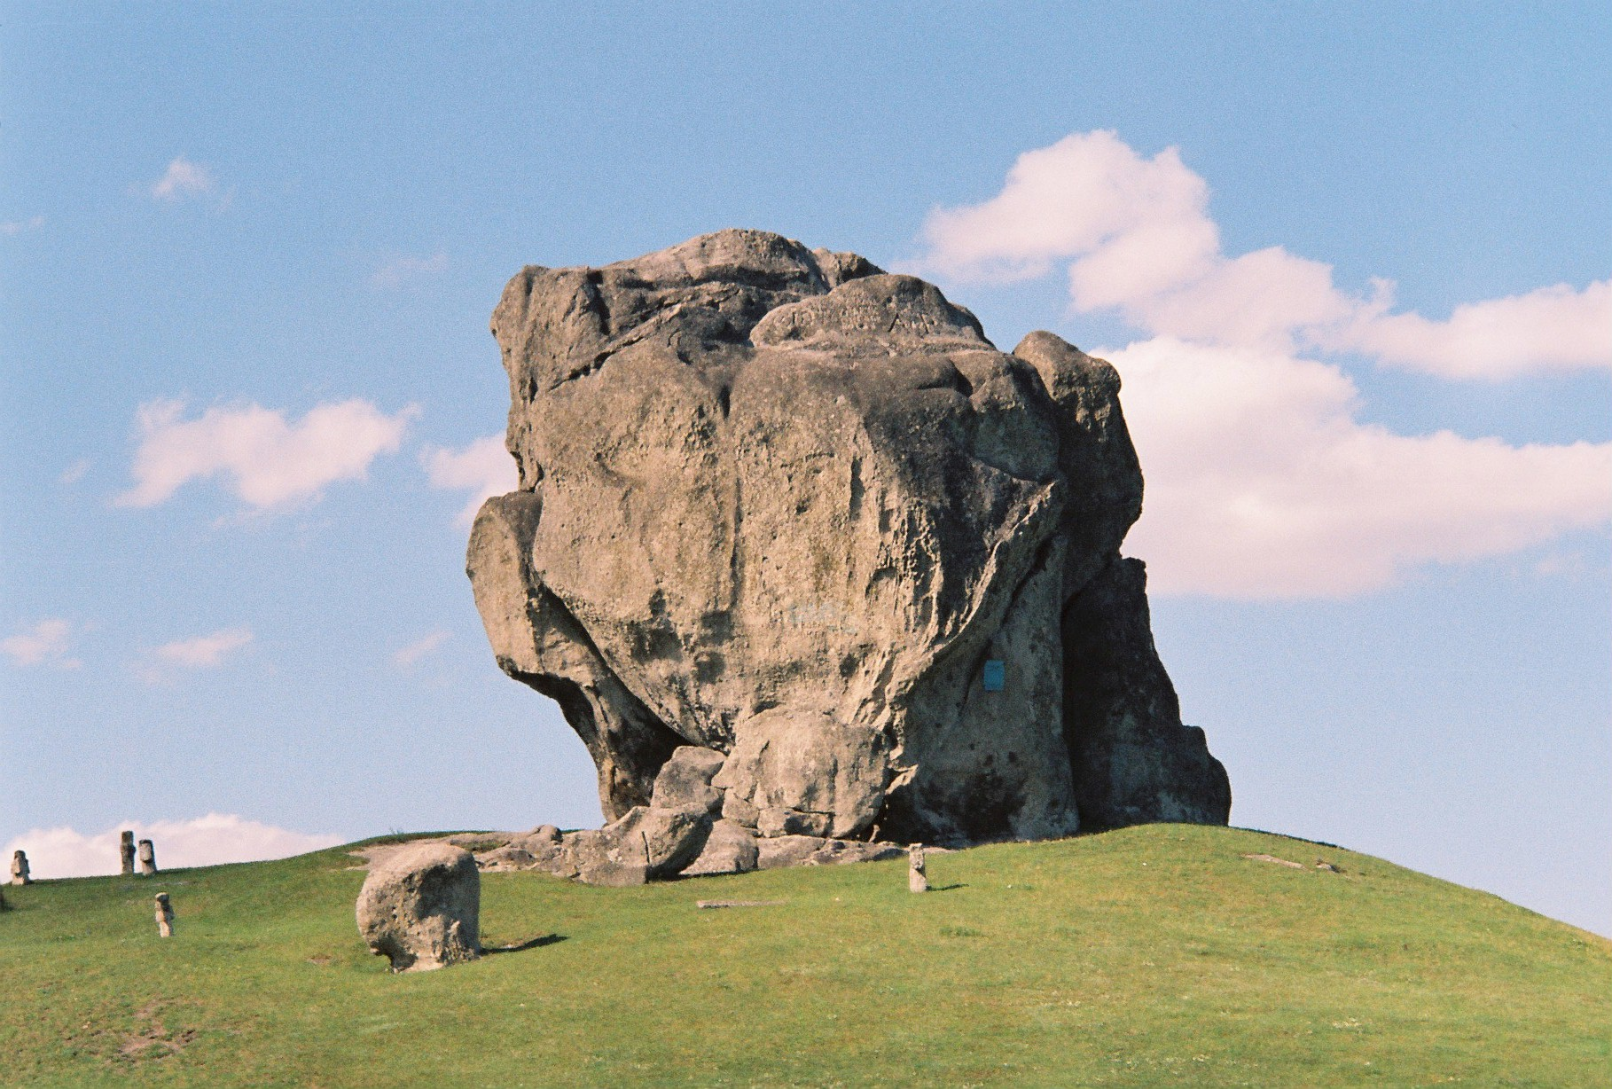
Камінь-велет у с. Підкамінь

Slide 48
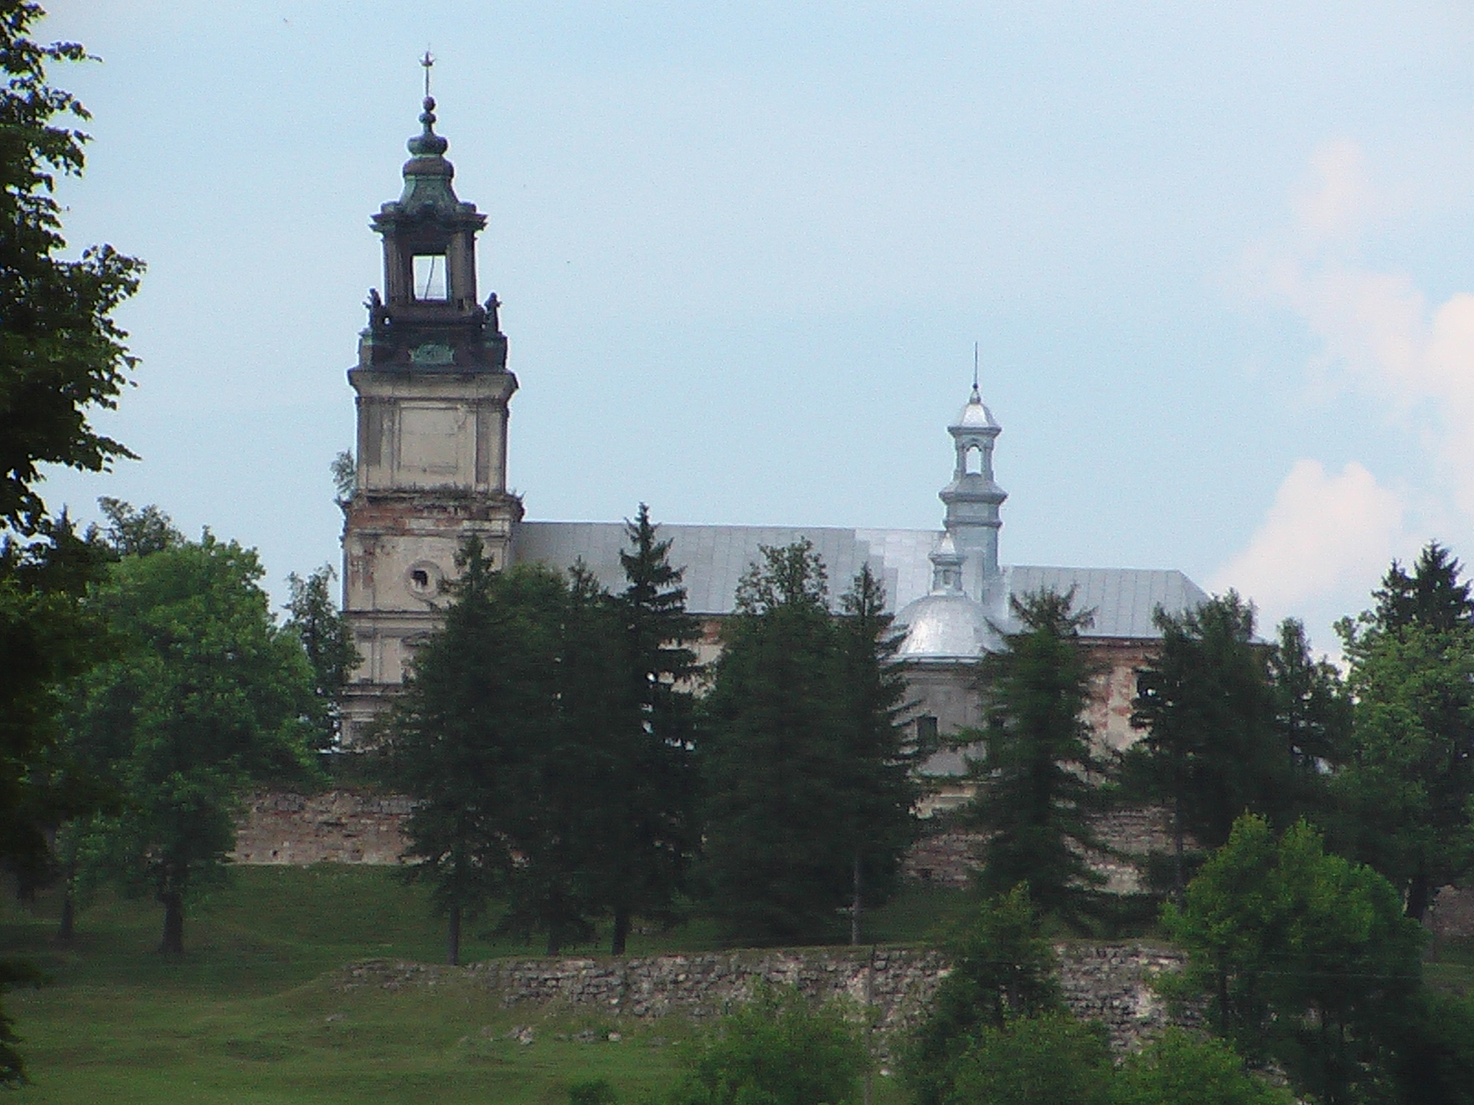
Домініканський монастир XVIІ - XVIІІ ст. у с. Підкамінь

Slide 49
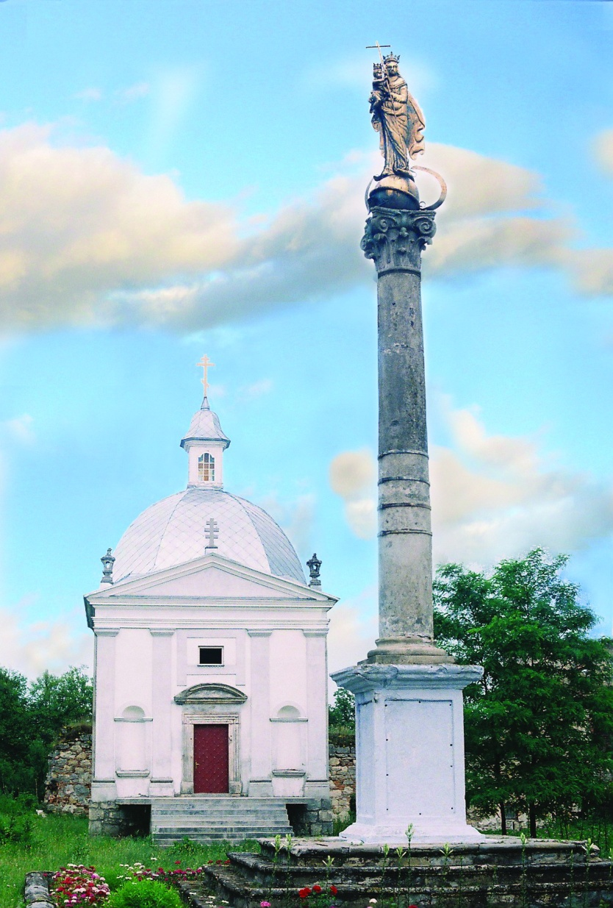
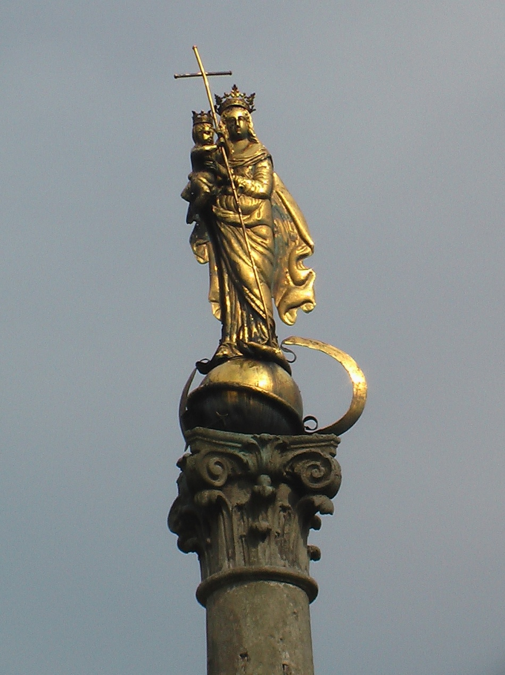
Колона Божої матері Домініканського монастиря у Підкамені

Slide 50
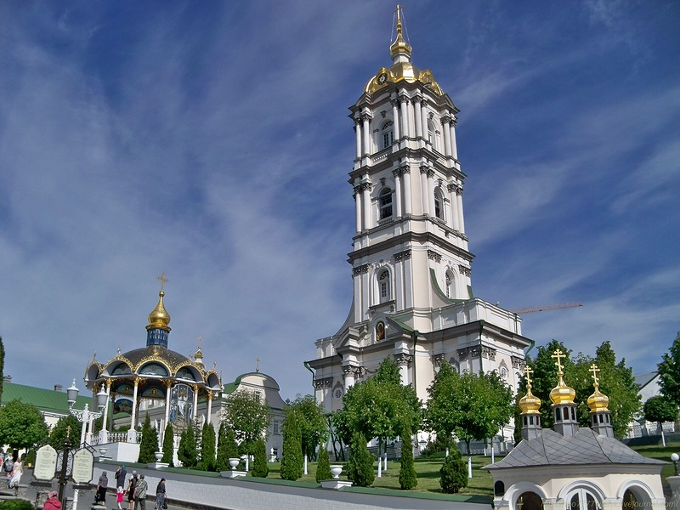
Дзвіниця Почаївського монастиря

Slide 51
Маршрут №5 «Траяновими валами Середнього Подністров’я»
Нитка маршруту – с. Гермаківка – с. Залісся – с. Збручанське – с. Кудринці – с.Завалля – с. Боришківці – с.Окопи.

Slide 52
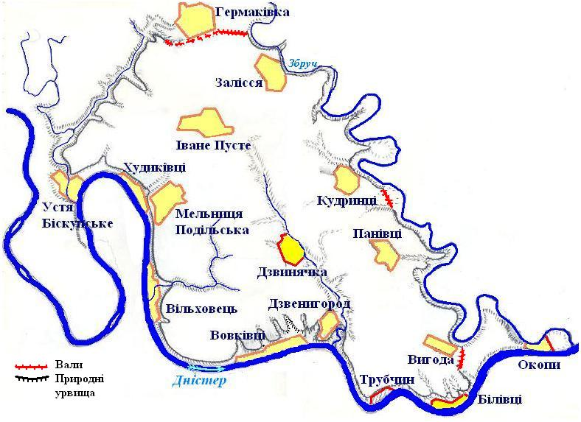
Локалізація Троянових валів Середнього Подністров’я

Slide 53
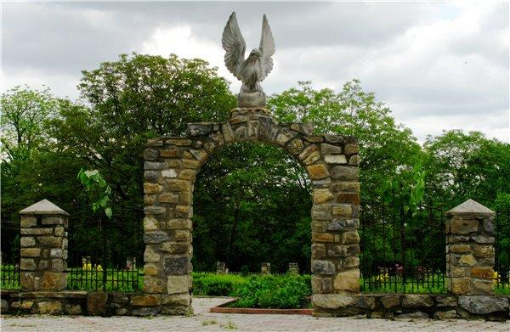
Вхід у Гермаківський дендропарк

Slide 54
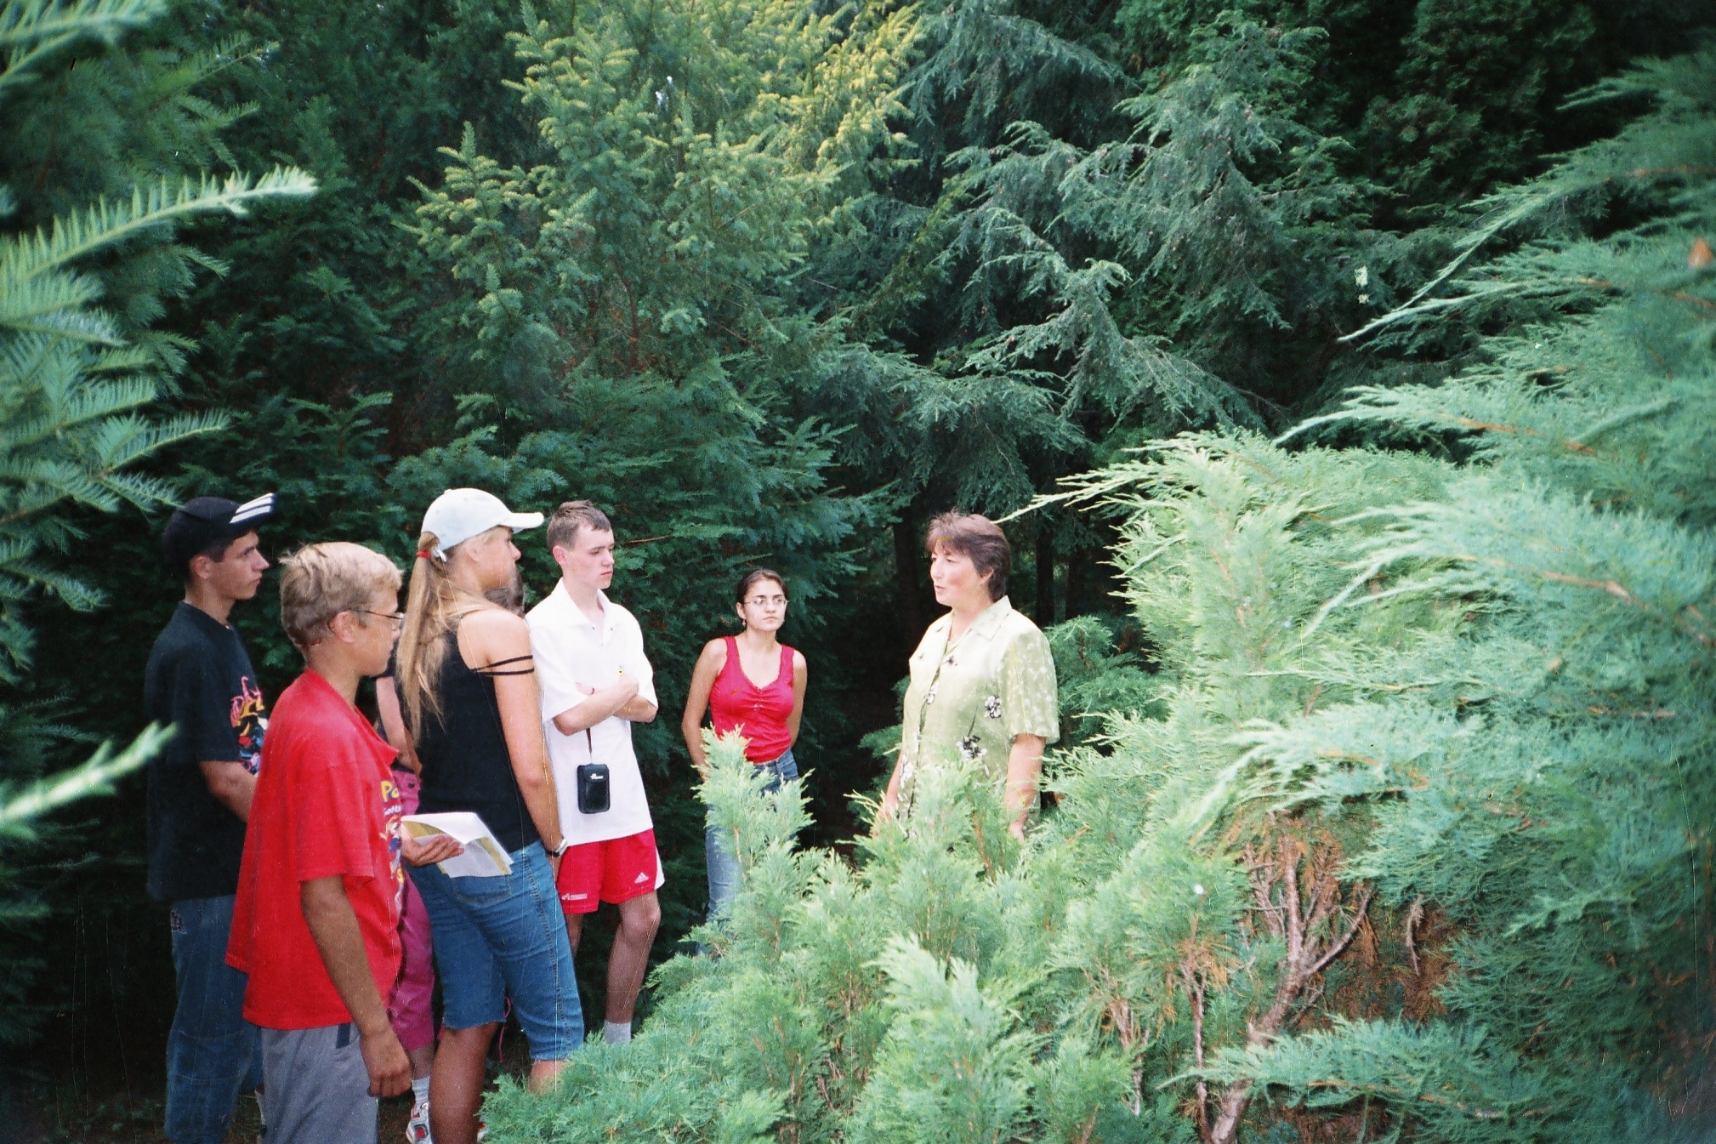
Екскурсія у Гермаківському дендропарку

Slide 55
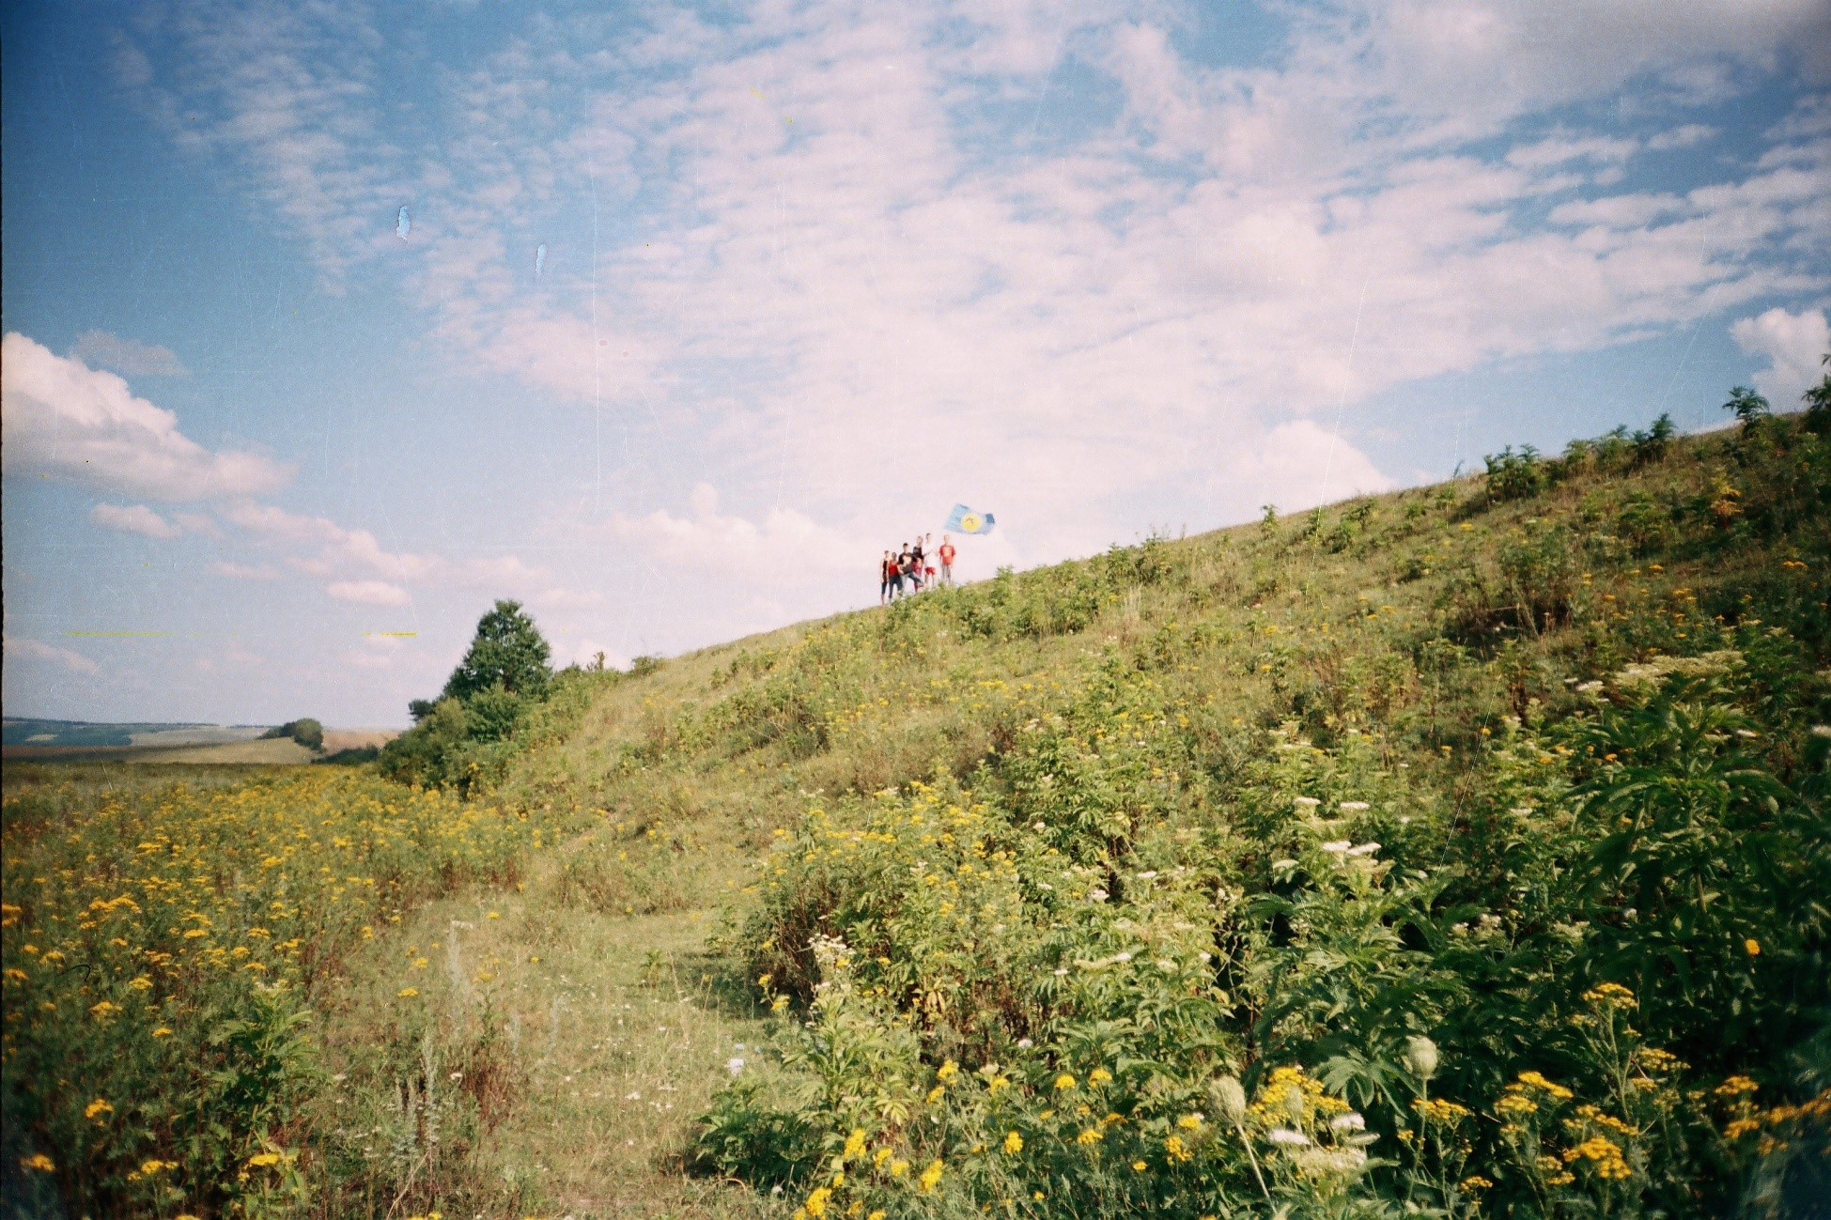
Траянів вал на околиці с. Гермаківка

Slide 56
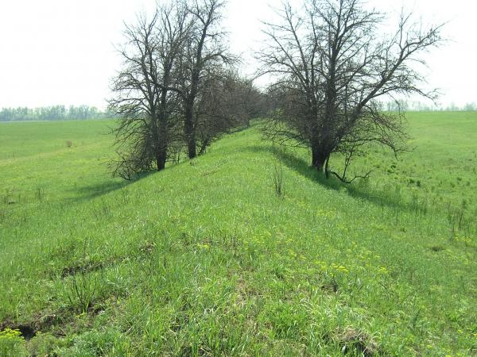
Траянів вал на околиці с. Гермаківка

Slide 57
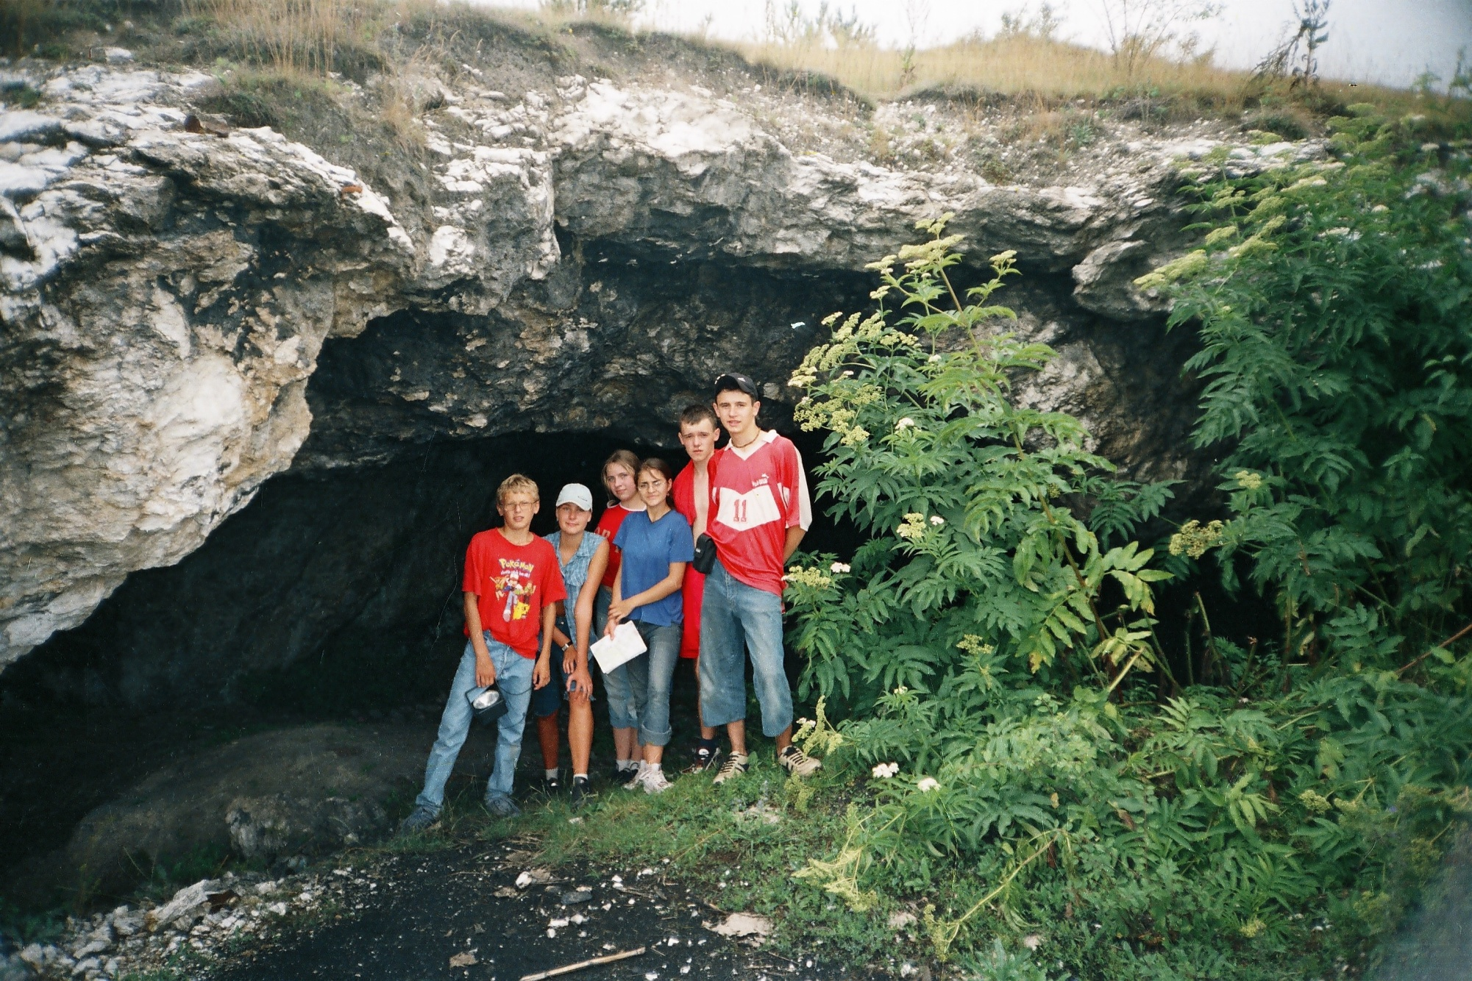
Вхід в печеру Збручанська

Slide 58
Траянів вал на околиці с. Кудринці

Slide 59
Траянів вал на околиці с. Завалля

Slide 60
Руїни замку XVIІ ст. в с. Кудринці

Slide 61
Пам’ятний знак на Траяновому валі, околиці с. Білівці

Slide 62
Траянів вал на околиці с. Окопи

Slide 63
Львівська брама фортеці в с. Окопи, Гори Св. Трійці (XVIІ ст.)

Slide 64
Пам’ятний знак “Півень, що на три держави піє”, с.Окопи

Slide 65
Дякую за увагу

